Slide 1

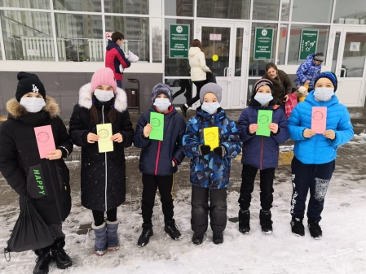
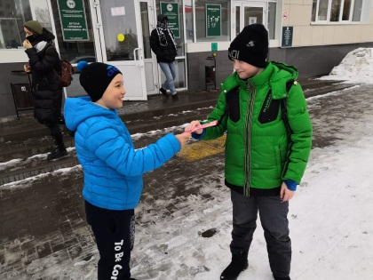
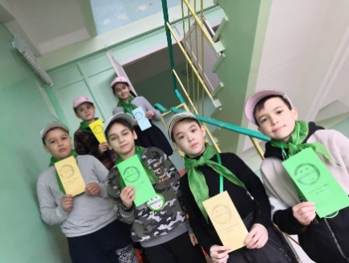
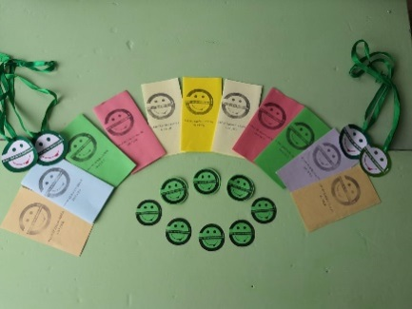
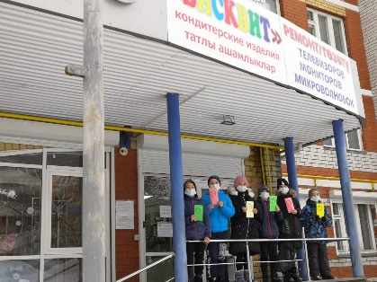
« Мин татарча сөйләшәм! » шәһәр программасы- һәр ел Татарстанда һәм татар дөньясында уза торган акция.
Участие обучающихся в акции. МБОУ «СОШ№43»
Яр Чаллы шәһәренең 43 нче урта мәктәбе укучылары “Мин татарча сөйләшәм!” шәһәр программасының һәр этабында актив катнашып, 1нче һәм 2нче урыннарны яулап килделәр. Программаның “Татарча да яхшы бел!” дип аталган чираттагы этабын да зур түземсезлек белән көтеп алдылар. Акциягә әзерлек алдан башланды. Укучылар плакатлар, эмблемалар, ленталар, “Татар телендә синең 150 сүзең” дигән сүзлекчәләр әзерләделәр. 22 март көнне акциядә катнашучылар “6 нчы балалар шифаханәсе”, “Пятерочка” кибете, “Впрок” кибете , “Бисквит” татлы ашамлыклар кибете, “Сарман икмәге” кибете, даруханә, 14 нче шәһәр балалар китапханәсе, балалар бакчасы яннарында узып баручылар белән әңгәмәләр кордылар, әзерләп куйган сорауларын бирделәр, “Мин татарча сөйләшәм!” акциясе эмблемаларын , ленталарын, сүзлекчәләр тараттылар.
48 бистә кешеләре безне бик уңай кабул итте .Дорфа сөйләшүчеләр, тыңларга теләмәүчеләр булмады. Укучылар бик канәгать калдылар.
“Мин татарча сөйләшәм!” акциясендә 150 дән артык кеше катнашты.
Подготовка к акции началась заранее. Учащиеся подготовили плакаты, эмблемы, ленточки, словарики “Твои 150 слов на татарском”.
24 марта участники акции возле “Детской поликлинике №6”, магазинов “Пятерочка”, “Впрок”, “Сарман икмәге», “ Бисквит”, возле “ Детской городской библиотеки №14”, аптеки провели беседы, задавая заранее подготовленные вопросы, распространили эмблемы, ленточки “ Мин татарча сөйләшәм”, словарики “Твои 150 слов на татарском”

